Slide 1
Bezpłatne narzędzia, dzięki którym dodasz do wystawy elementy rzeczywistości rozszerzonej i wirtualnej oraz eksponaty 3D
Urszula Kondraciuk
13 maja 2022

Slide 2
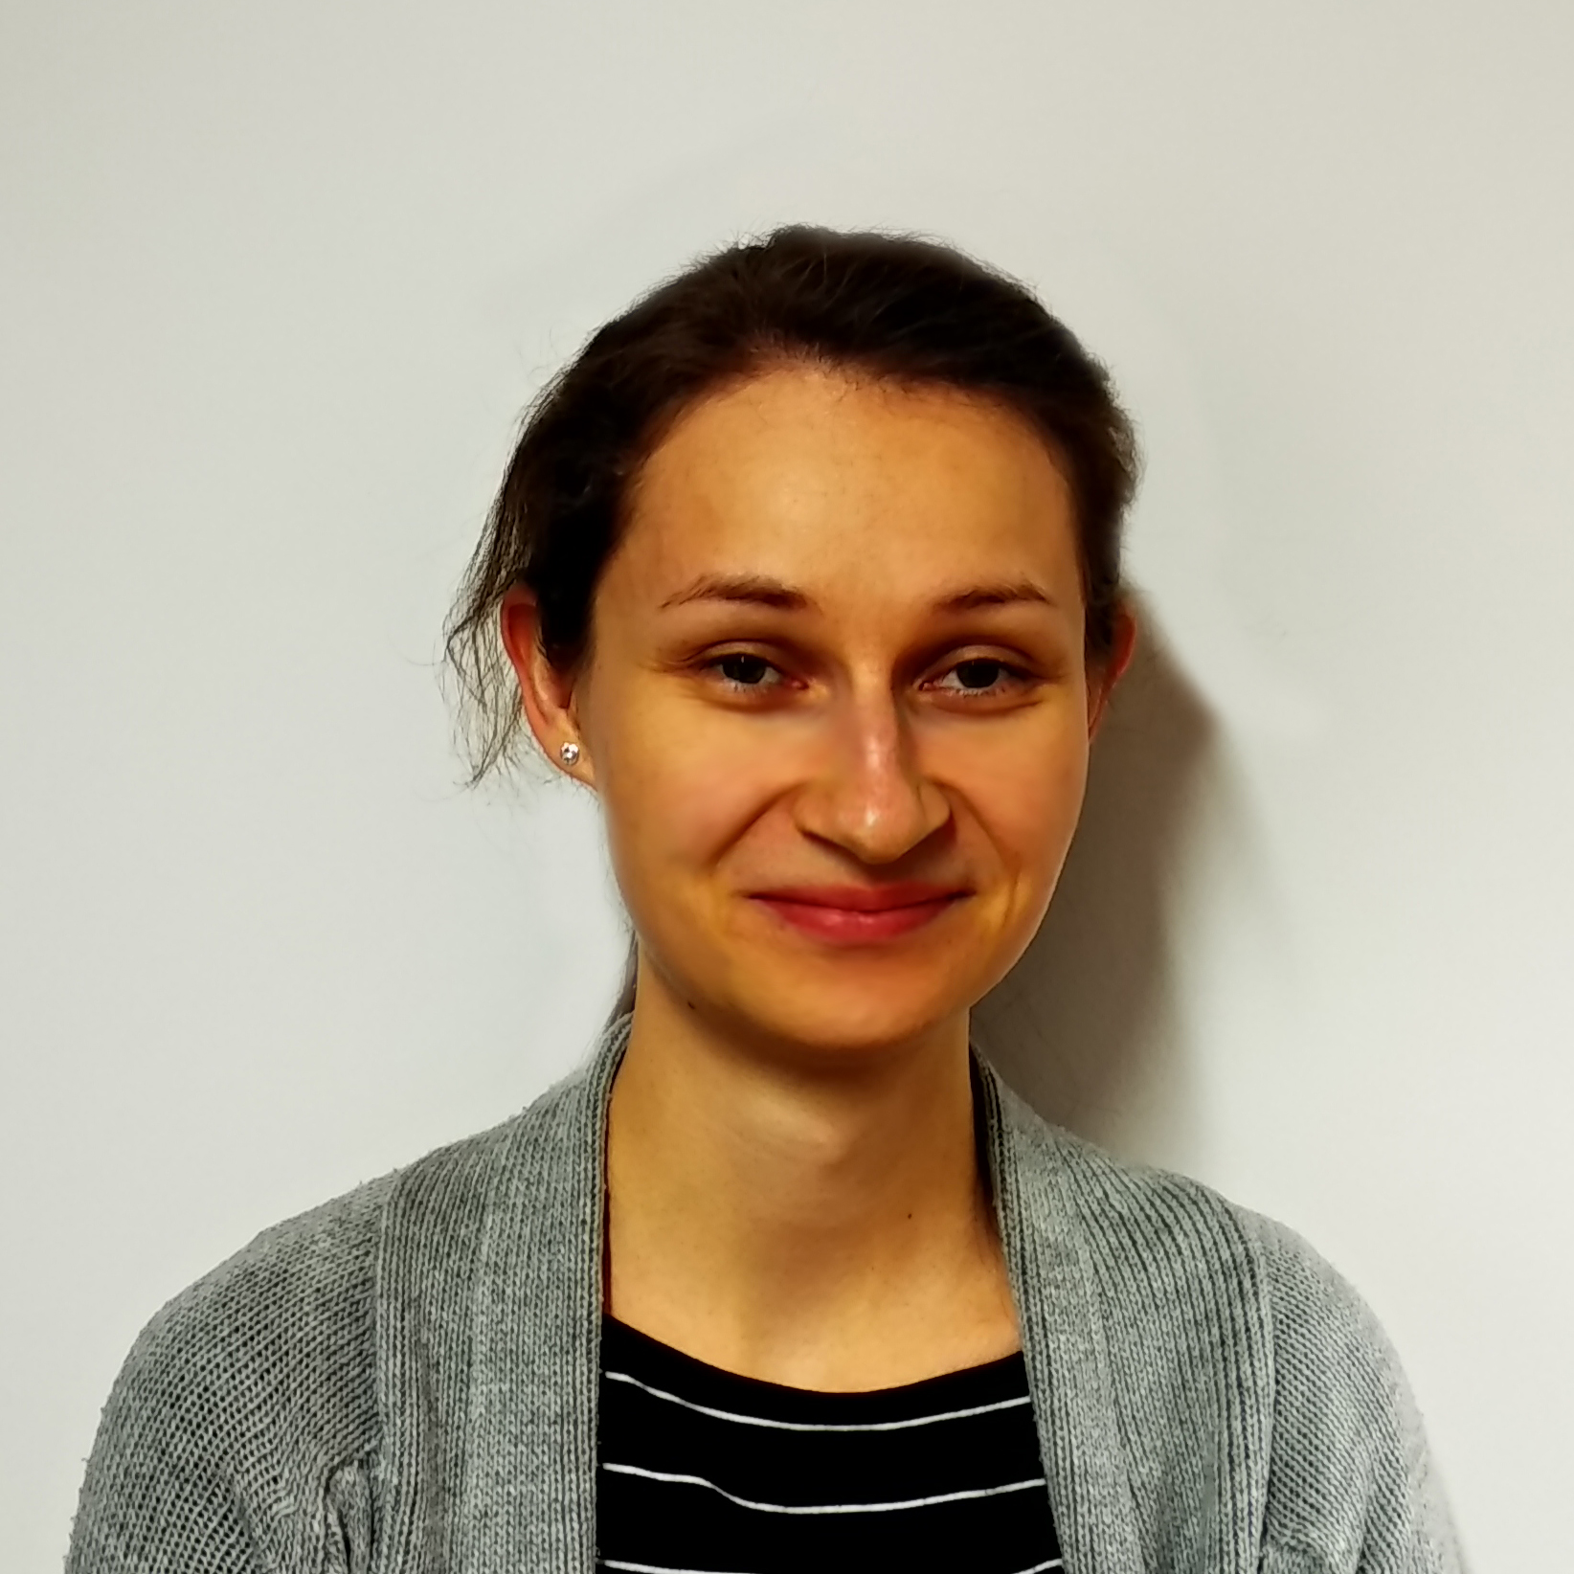
Urszula Kondraciuk
specjalista ds. digitalizacji i upowszechniania dziedzictwa kulturowego w Regionalnej Pracowni Digitalizacji w Centrum Spotkań Europejskich „Światowid” w Elblągu. Absolwentka kierunku ochrona dóbr kultury na Uniwersytecie Mikołaja Kopernika w Toruniu oraz International Heritage Visualisation w Glasgow School of Art. Pasjonatka wykorzystywania nowoczesnych technologii do prezentacji dziedzictwa kulturowego oraz twórczego wykorzystywania efektów jego digitalizacji.

Slide 3
Projekt Spółdzielnia Otwartej Edukacji w bibliotece organizowany jest przez Fundację Centrum Cyfrowe i Centrum Edukacji Obywatelskiej. Głównym celem projektu jest zwiększanie wiedzy na temat Otwartych Zasobów Edukacyjnych wśród osób dorosłych (w wieku od 18-64 lat) poprzez organizację warsztatów prowadzonych przez zrekrutowanych w projekcie trenerów – głównie pracowników bibliotek i instytucji kultury. Warsztaty są współfinansowane ze środków Unii Europejskiej z Europejskiego Funduszu Rozwoju Regionalnego w ramach działań szkoleniowych na rzecz rozwoju kompetencji cyfrowych Programu Operacyjnego Polska Cyfrowa na lata 2014-2020.

Slide 4
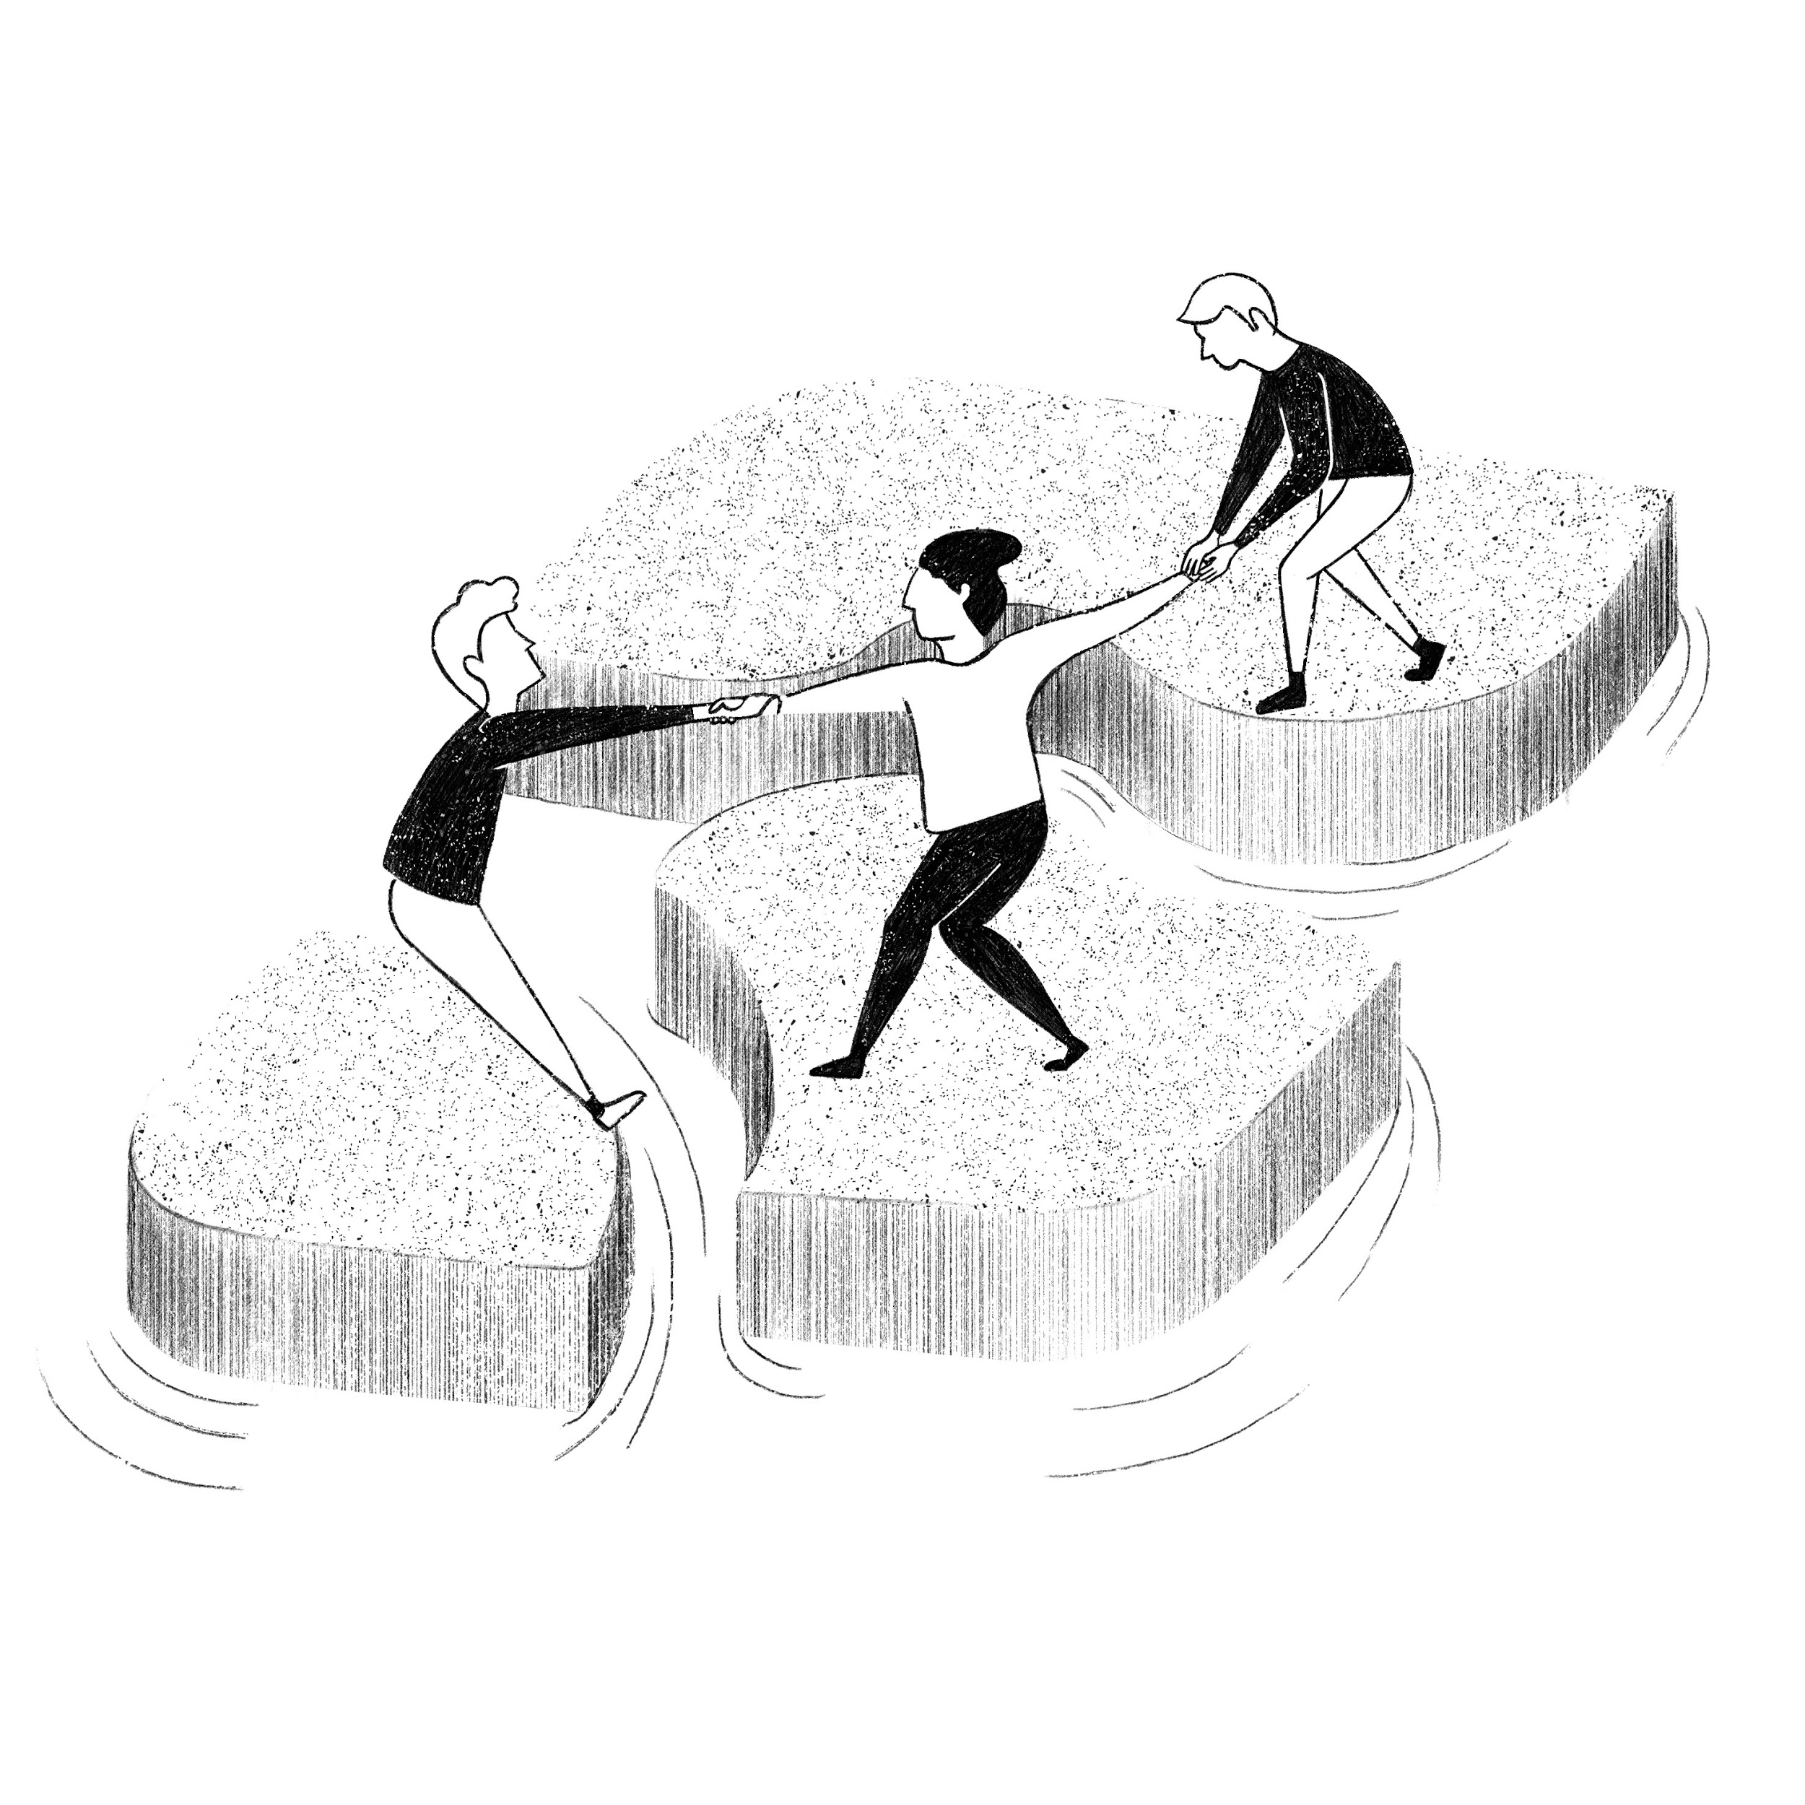
Agenda
1. Zwiedzanie wirtualnej wystawy
2. Tworzenie wirtualnej wystawy
3. Przerwa
4. AR dodany do wystawy
5. Dodawanie AR do wystawy

Slide 5
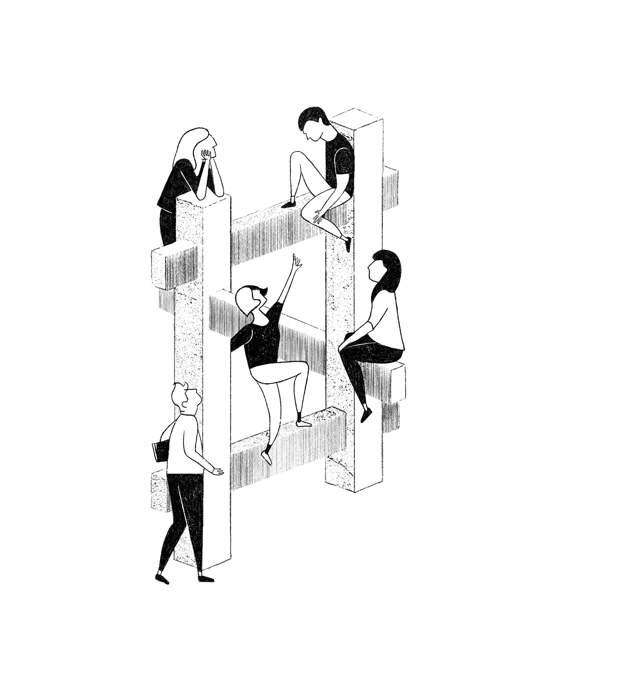
Poznajmy się :)
Zapraszam na Padlet!

Slide 6
Zwiedzanie wirtualnej wystawy
„… jak dobrze być po kartach przeszłości – wędrowcem!” Wspomnienie o Hieronimie Łopacińskim
Wystawa przygotowana w związku ze 115. rocznicą śmierci Patrona Wojewódzkiej Biblioteki Publicznej w Lublinie

Slide 7
Zwiedzanie wirtualnej wystawy
Zwiedzanie wirtualnej wystawy na platformie Artsteps:
podstawy poruszania się (za pomocą kursora i klawiatury)
odtwarzanie wirtualnych „eksponatów”
poruszanie się po zaplanowanej trasie – oprowadzanie z kuratorem
czat i awatary
tryb pełnoekranowy i VR
Opcje dostępne dla zalogowanych użytkowników
Komentowanie, udostępnianie wystawy

Slide 8
Tworzenie wirtualnej wystawy
Tworzenie wirtualnej wystawy na platformie Artsteps:
różne tryby poruszania się po obszarze roboczym
tworzenie przestrzeni wystawienniczej (ściany, drzwi, dodawanie tekstur, kolorów, kontrola oświetlenia ściany)
ustawianie punktu startu
dodawanie multimediów (obraz, video, modele 3D, tekst)
tworzenie ścieżki oprowadzania
publikacja wystawy (okładka, opis)

Slide 9
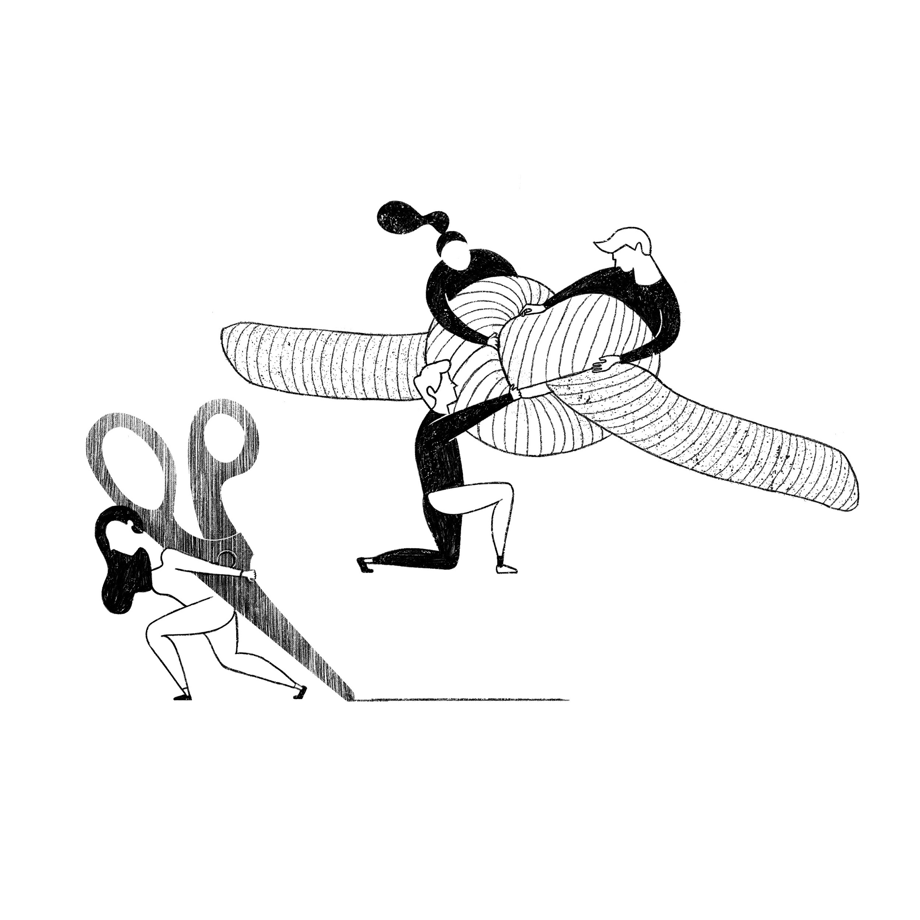
Wirtualna wystawa na platformie Artsteps- podsumowanie
www.menti.com kod: 7045 1179

Slide 10
Czas na przerwę :)
Proszę nie zamykać karty!
Zapraszam za chwilę ☺

Slide 11
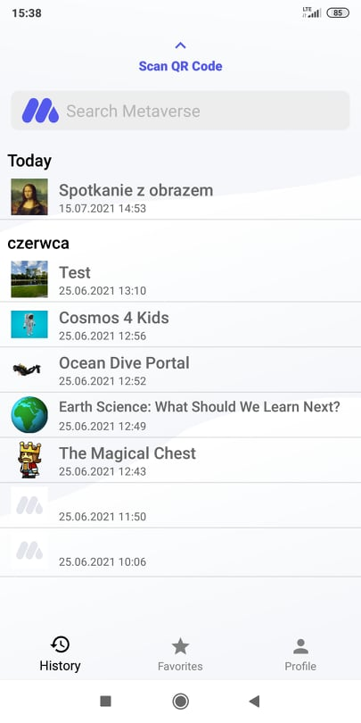
Doświadczenie rozszerzonej rzeczywistości
Zeskanuj kod QR aplikacją Metaverse

Slide 12
Doświadczenie rozszerzonej rzeczywistości
Doświadczenia na platformie Metaverse:
pytania zamknięte/guziki przenoszenia do kolejnych scen/interakcji
pytania otwarte, tablice wpisów
panoramy 360
tablice multimediów
ankiety
obiekty wyświetlane w trybie AR

Slide 13
Doświadczenie rozszerzonej rzeczywistości
Tworzenie doświadczenia na platformie Metaverse:
wygląd panelu roboczego
Omówienie poszczególnych scen i wybranych bloków akcji
łączenie scen i bloków, ich edycja (interaktywne guziki, pytania otwarte, tablica „selfie”, panorama 360, ankieta)
Publikowanie i udostępnianie doświadczenia
publikowanie doświadczenia z uruchomianego przez lokalizację GPS

Slide 14
Doświadczenie AR na platformie Metaverse - podsumowanie
www.menti.com kod: 7045 1179

Slide 15
Dziękuję za uwagę!
autorka: Urszula Kondraciuk, CC BY-SA 4.0
e-mail: urszula.kondraciuk@swiatowid.elblag.pl

Slide 16
Prezentacja przygotowana na podstawie materiałów z kursu online „Społed w bibliotece” prowadzonego przez Fundację Centrum Ikonki rodzajów licencji – źródło: Creative Commons Polska
Logo projektu „Spółdzielnia Otwartej Edukacji w bibliotece”, logo Fundacji Centrum Cyfrowe, Centrum Edukacji Obywatelskiej, Unii Europejskiej i Rzeczypospolitej Polskiej – źródło: Fundacja Centrum Cyfrowe
Zdjęcia z Wikimedia Commons: „Mona Lisa”, Piramida Luwru nocą by Antony118
Rysunki, autor: rzeczyobrazkowe, źródło: Fundacja Centrum Cyfrowe

